Slide 1
محاسبه سهم اتم ها دریک سلول واحد

Slide 2
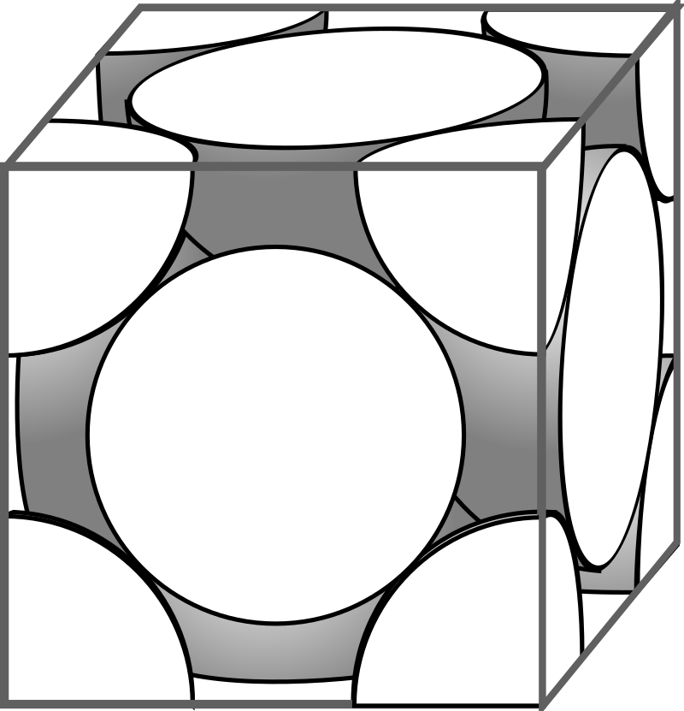
- سهم هر اتم در راس یک مکعب برابر 1/8 می باشد
A

Slide 3
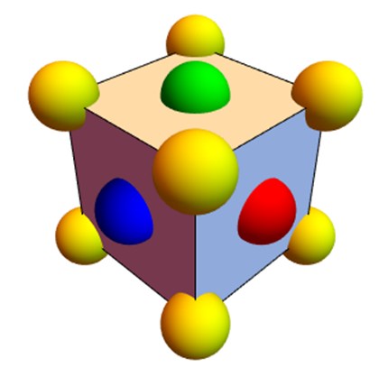
- سهم هر اتم در مرکز هر وجه مکعب برابر 1/2 می باشد

Slide 4
- سهم هر اتم بر روی یال مکعب برابر 1/4 می باشد

Slide 5
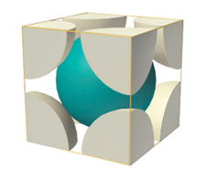
- سهم هر اتم در داخل مکعب برابر 1 می باشد

Slide 6
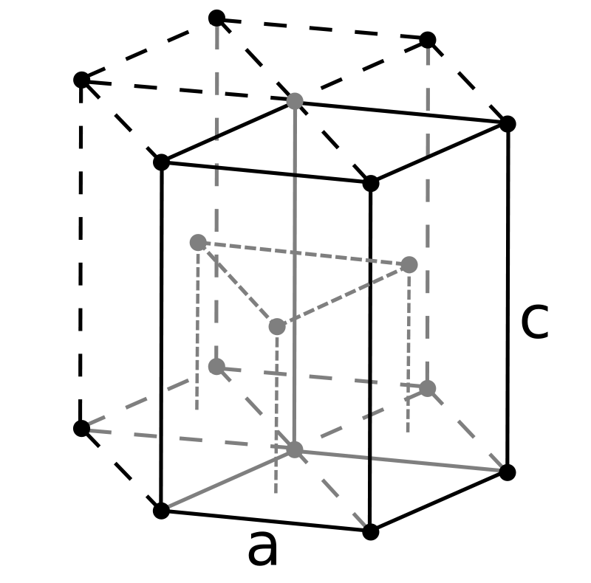
- سهم هر اتم در راس یک شش ضلعی 1/6می باشد

Slide 7
- سهم هر اتم در وسط یک شش ضلعی 1/2می باشد

Slide 8
- سهم هر اتم در وسط یک آرایش hcp برابر 1می باشد

Slide 9
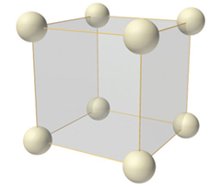
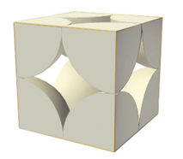
محاسبه سهم اتم ها در سلول واحد مکعبی ساده
8 × 1/8 = 1

Slide 10
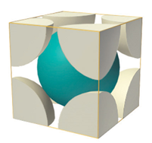
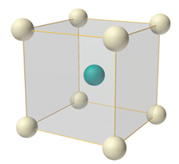
محاسبه سهم اتم ها در سلول واحد مکعبی مرکز پر bcc
8 × 1/8 +1 × 1= 2

Slide 11
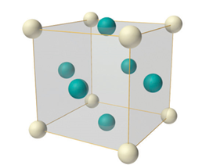
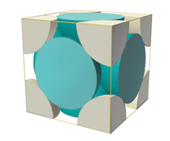
محاسبه سهم اتم ها در سلول واحد مکعبی با وجوه مرکز پر fcc(ccp)
8 × 1/8 + 6 × 1/2 = 4

Slide 12
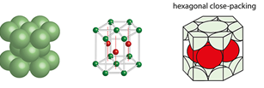
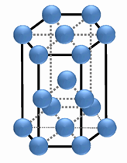
محاسبه سهم اتم ها در سلول واحد مکعبی شش گوشه ای فشرده hcp
(6+6) × 1/6+ (1+1) × 1/2 + 3 × 1 = 6

Slide 13
رابطه طول سلول واحد و
شعاع اتم تشکیل دهنده سلول واحد

Slide 14
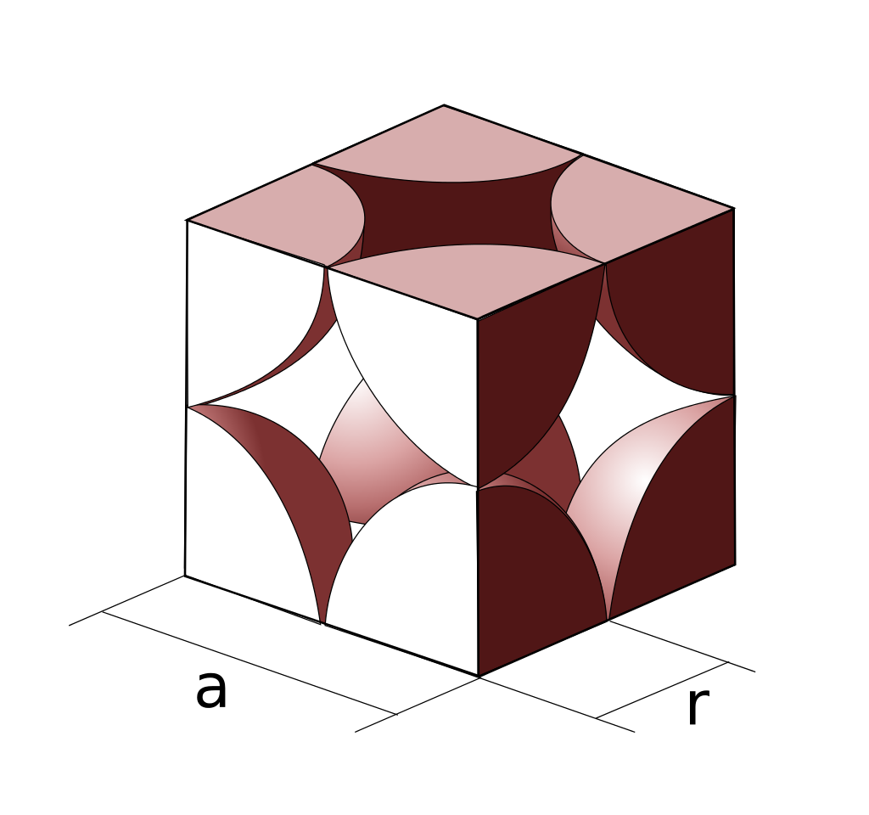
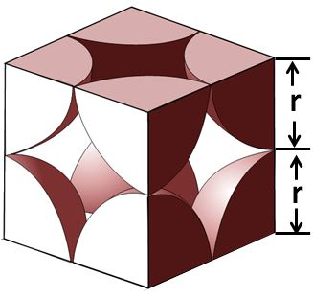
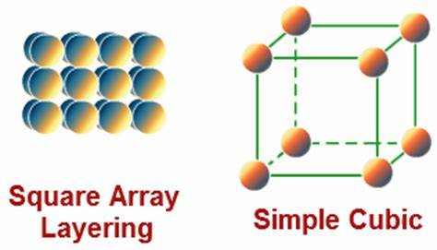
a= 2r

Slide 15
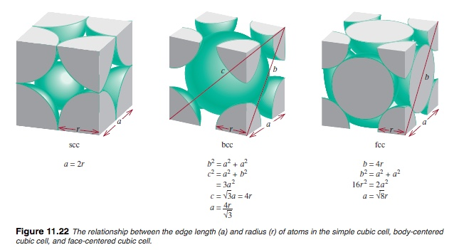

Slide 16
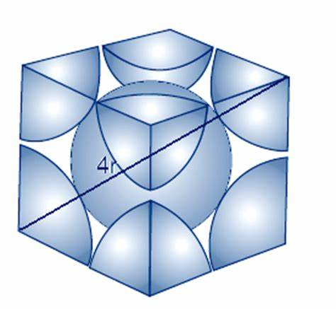

Slide 17
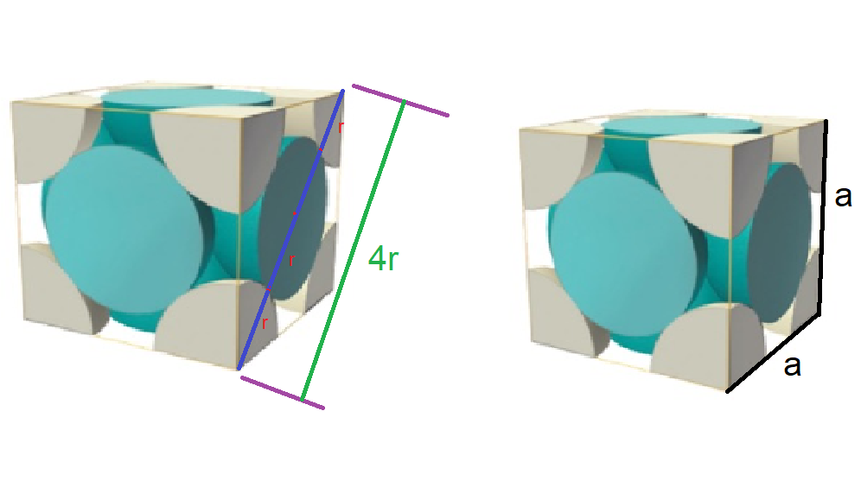

Slide 18
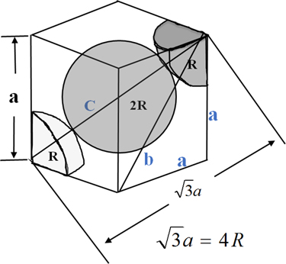

Slide 19
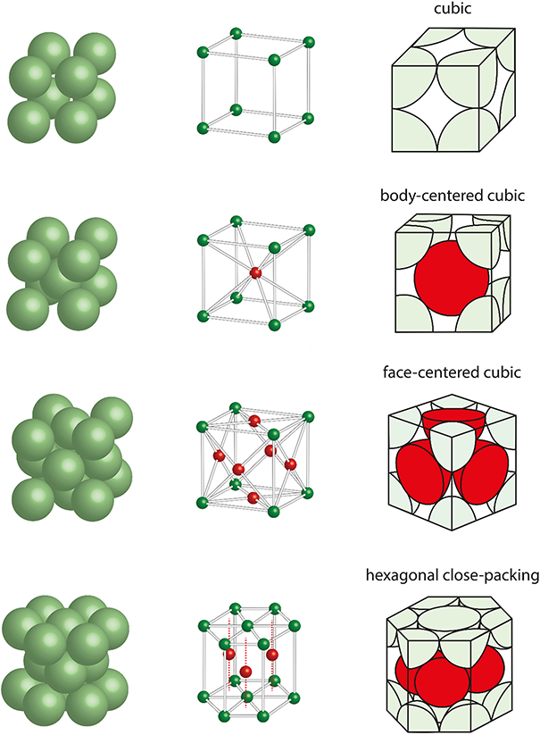

Slide 20
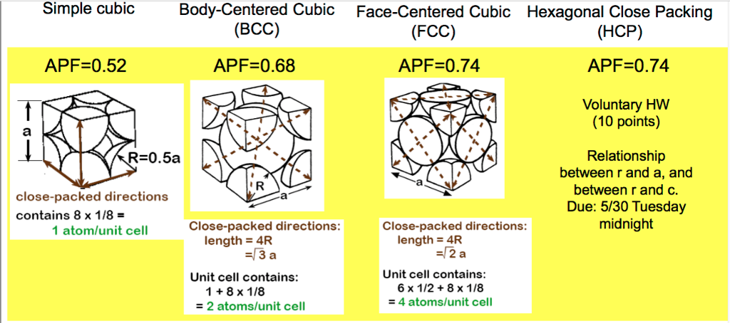

Slide 21
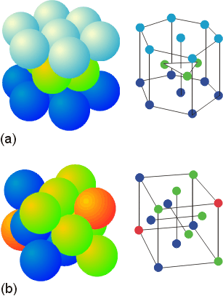
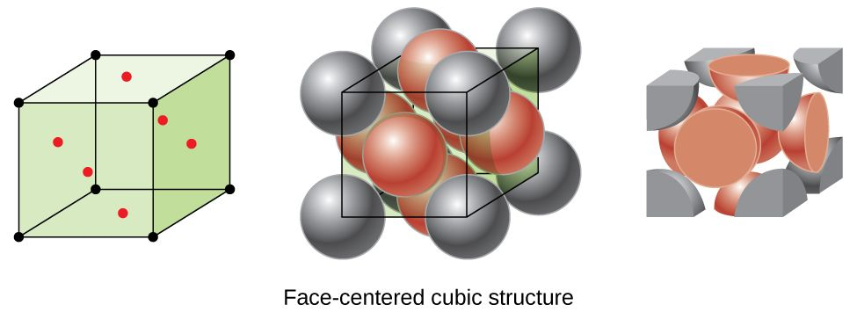

Slide 22
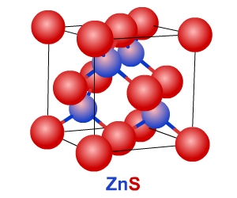

Slide 23
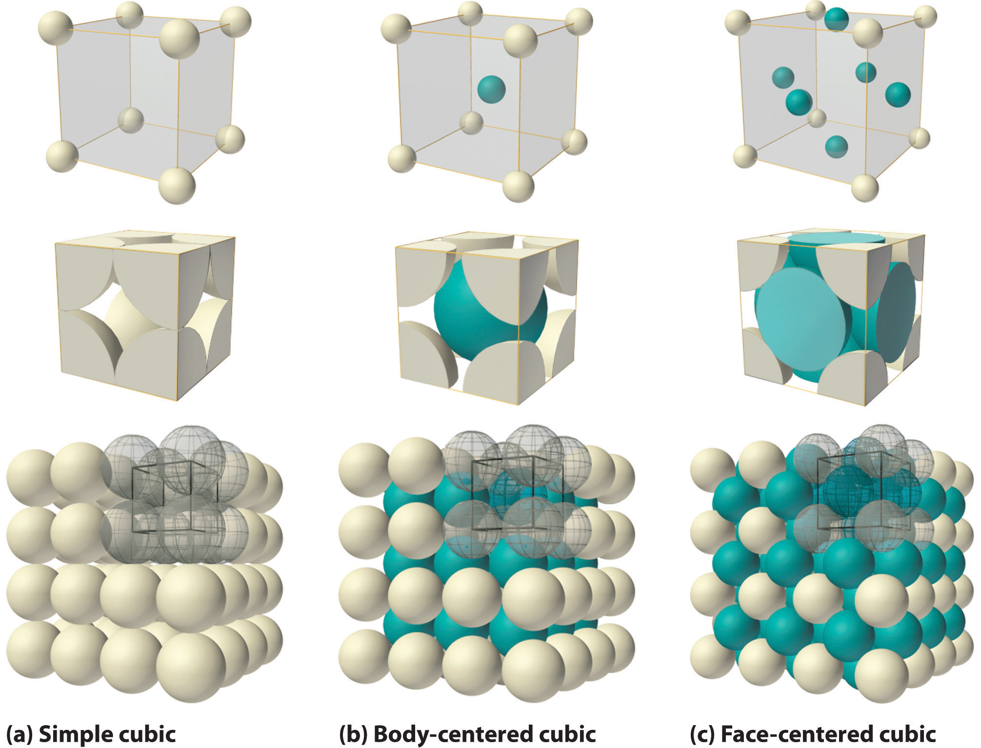

Slide 24
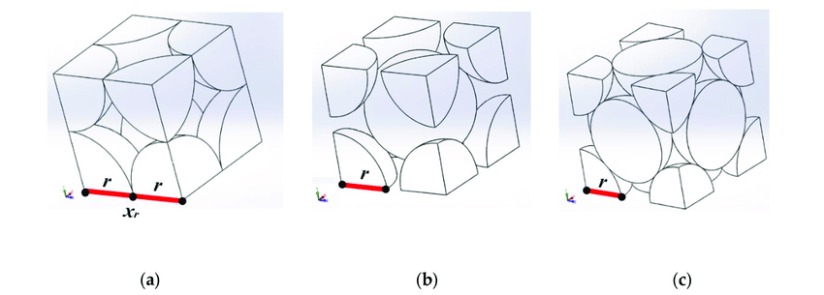

Slide 26
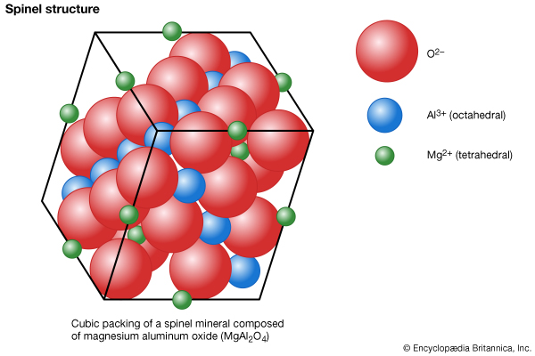

Slide 27
